Slide 1



Repositorio Institucional
Funcionamiento básico para el 2021

Slide 2
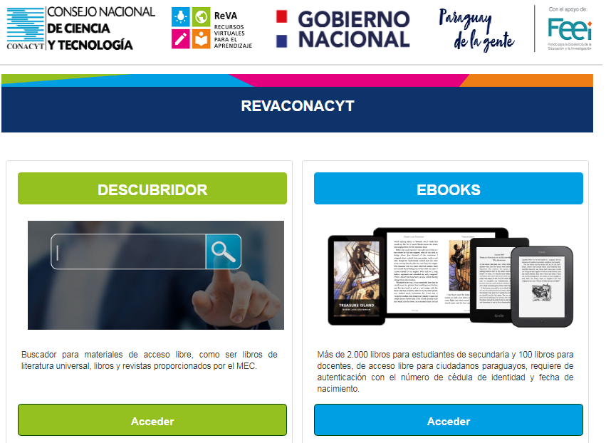
REVA
https://reva.conacyt.gov.p/

Slide 3
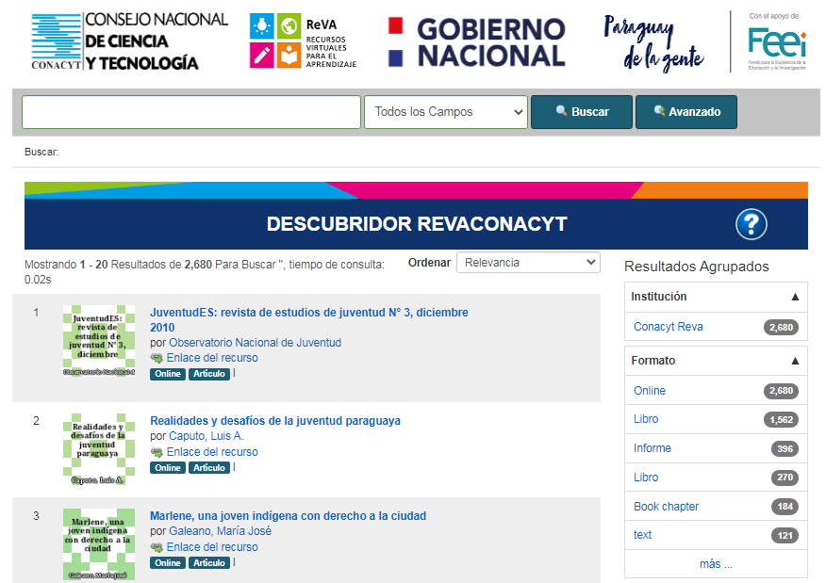
Descubridor

Slide 4
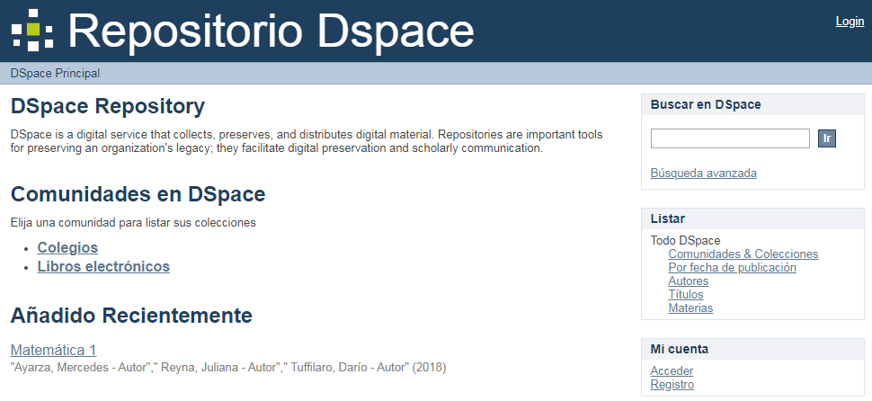
REVA
https://dspacereva.conacyt.gov.py/xmlui-repo/

Slide 5
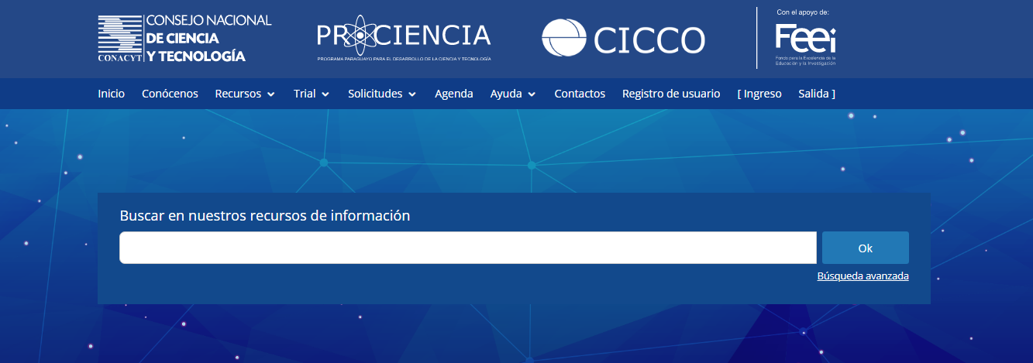
CICCO
https://cicco.conacyt.gov.py/

Slide 6
Repositorio
Software DSPACE
Software Libre
Descubridor
(Buscador)
EBSCO Discovery (hasta 2019)
Proxy
(Autenticación)
Software con licencia
REVA / CICCO
WorldCat Discovery (2020)
OpenAthens (hasta 2019)
Software con licencia
Ezproxy (2020)
Para la implementación del repositorio institucional se requiere de tres elementos, el repositorio, el descubridor, y el proxy.
El CONACYT cuenta con un repositorio DSPACE, al cual se debe agregar un descubridor y un proxy.

Slide 7
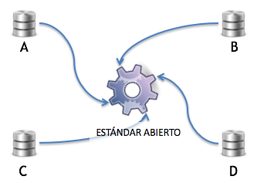

Estándar Abierto
El repositorio DSPACE, utiliza un estándar abierto el cual es necesario manejar para realizar la catalogación de materiales a ser agregados en el repositorio posteriormente, a través de los metadatos.
OAI: Open Archive Initiative
Dublin Core: modelo de metadatos

Slide 8
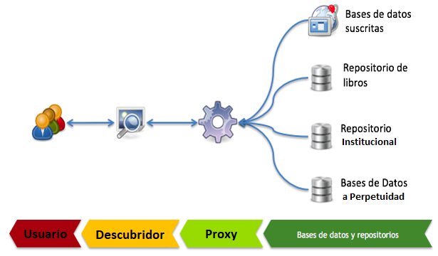
Repositorio Institucional
El usuario realiza una búsqueda en el descubridor bibliográfico, una vez identificado, accede hasta el material a través del servidor proxy, quien va hasta la base de datos donde esté se aloja, y lo presenta al usuario. Las editoriales habilitan al proxy para el acceso a los materiales subscriptos.
El proxy autentica y valida a los usuarios habilitados para el acceso.

Slide 9
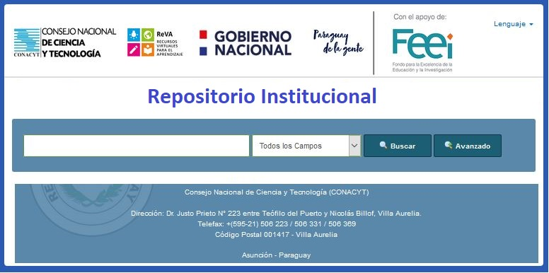
Descubridor
https://repositorio.conacyt.gov.py/vufind/

Slide 10
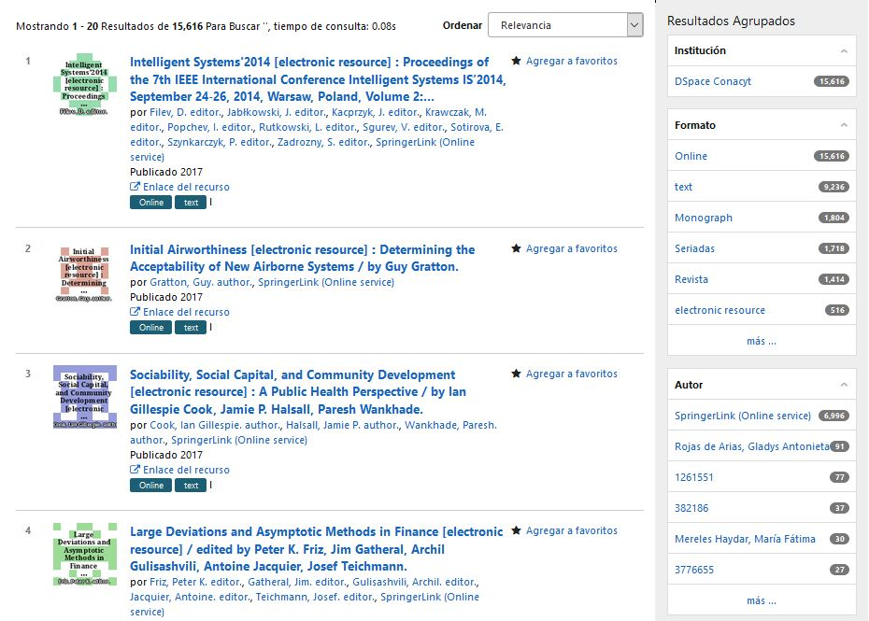
Descubridor - Búsqueda
https://repositorio.conacyt.gov.py/vufind/

Slide 11
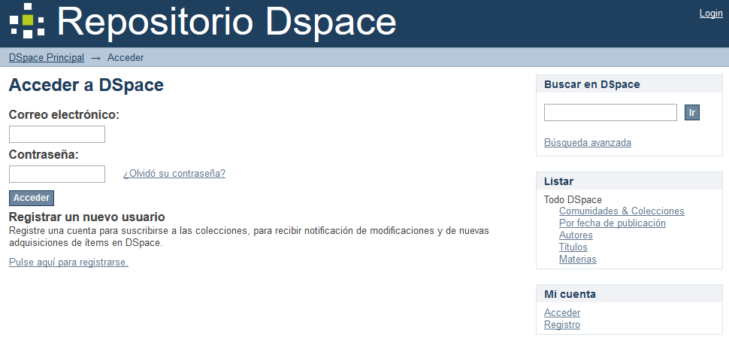
Repositorio Dspace
http://dspacecicco.conacyt.gov.py

Slide 12
Propuesta 2021- Repositorio básico
Funcionamiento del portal con el contenido del repositorio institucional, no incluyen las subscripciones
Ítem | Descripción
Descubridor bibliográfico | Descubridor Vufind: Software Libre a ser instalado y configurado por la técnicos del CONACYT.
Servidor Proxy | Proxy para bibliotecas: Licencia, integración con el servidor LDAP de investigadores del CONACYT para autenticación.
Software de estadísticas. | Estadística de biblioteca: Licencia, software de reportes y estadísticas de uso del portal, a ser operado por técnicos del CONACYT.
Integración con el Repositorio Institucional. | Repositorio Dspace: Integración del repositorio DSPACE del CONACYT con el descubridor bibliográfico Vufind. Dicho repositorio se encuentra instalado en los servidores del CONACYT.

Slide 13






Contenidos disponibles
+ de 2000 contenidos digitales
ReVA
Artículos científicos
Libros Electrónicos
Videos
Material Docente
Literatura Universal
Notes:
Los Libros Docentes, Videos y Literatura Universal se encuentran en el Repositorio del ReVA. Todos los materiales que se encuentran en Libros Docentes fueron proveídos por el CONACYT del MEC, DINAPI y Sociedad Lingüística para su catalogación.
El resto de los materiales provienen de las editoriales

Slide 14
Muchas gracias!
MG. PAZ BAREIRO
Directora de Desarrollo Científico y Formación de Recursos Humanos
Consejo Nacional de Ciencia y Tecnología - CONACYT
pbareiro@conacyt.gov.py
ING. ROBERTO DELGADO
Director de Tecnología de la Información y Comunicación
Consejo Nacional de Ciencia y Tecnología - CONACYT
rdelgado@conacyt.gov.py

